Slide 1
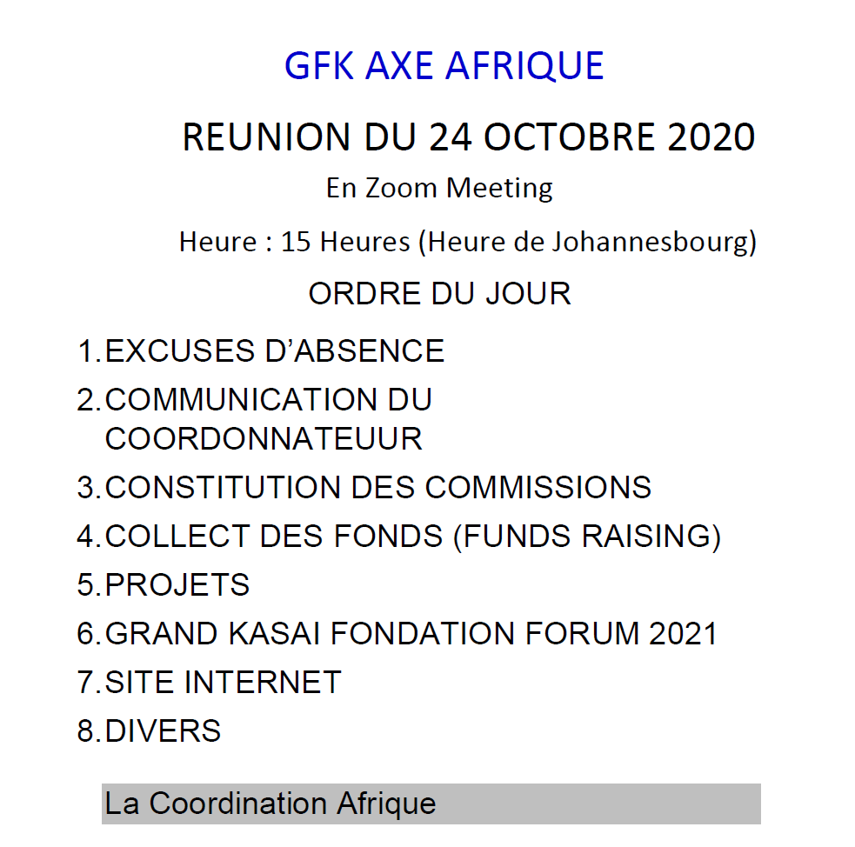

Slide 2
comprendre comment participer au développement de Grand Kasaï: Une réflexion d’introduction
Répondre aux questions fondamentales pour une synergétique d’actions efficace
Communication du Coordonnateur Axe Afrique
Dr Ir Alain Mwamba

Slide 3
Réflexion sur la cohésion d’un peuple
« L’amour au sein d’un peuple est le support ultime de sa cohésion et son union, un attribut fondamental de sa force, dont la dimension définit le succès de tous ses programmes de développement dans le temps et l’espace ».
Alain Mwamba

Slide 4
Réflexion sur la cohésion d’un peuple
« Seul l’amour existant entre nous, peut, à son paroxysme, nous amener à donner, en tant que peuple, ce que nous chérissons le plus sur cette terre, au-delà des limites de nos capacités humaines ».
Alain Mwamba

Slide 5
Richesse et Pauvreté
La première richesse d’une nation est la capacité de sa population à transformer les ressources naturelles en biens utilisables pour l’amélioration de leurs conditions de vie

Slide 6
POURQUOI SOMMES-NOUS REUNIS SUR CETTE PLATEFORME ? QUE VOULONS-NOUS FAIRE? QUEL EST NOTRE OBJECTIF ?
Pour mettre sur pied un plan de développement du GRAND KASAÏ

Slide 7
COMMENT DEVELOPPER LE GRAND KASAI
Par la construction des infrastructures :
Routes
Eau
Energie
Hôpitaux
Ecoles
Universités
Maternité
Appui à l’agriculture, l’élevage et pèche
Appui au tourisme

Slide 8
COMMENT DEVELOPPER LE GRAND KASAI
Pâturages verts
Terre des ancêtres
Les exilés
Rivière
Ag
Nb
Argile
Les pays des désespérés
Terre des ancêtres
Au
Pont de la délivrance
Pt
Sable
C
Ta
Fe
bois
H₂O
Les exilés
INVESTISSEURS
RESOURCES FINANCIERES
CONNAISSANCES TECHNOLOGIQUES
CONNAISSANCES SCIENTIFIQUES
??? Les exilés

Slide 9
POURQUOI CES INFRASTRUCTURES
Pour éradiquer la pauvreté et créer la richesse par la promotion de:
L’agriculture
La pèche (la pisciculture)
L’élevage
L’éducation
Les soins de santé

Slide 10
COMMENT ARRIVER Nos Objectifs?
Avons-nous les ressources humaines nécessaires pour arrives a notre but?
─ Oui ! nous sommes là. Et d’autres nous rejoindront si nous sommes sérieux et réellement engagés dans la mission que nous nous assignons
Avons-nous les ressources matérielles nécessaires pour arrives a notre but?
─ Non ! il faut les créer, les acquérir
Avons-nous les ressources financières nécessaires pour arriver a notre but?
─ Non ! il faut les créer.
Qui vont les créer ?
─ Nous.

Slide 11
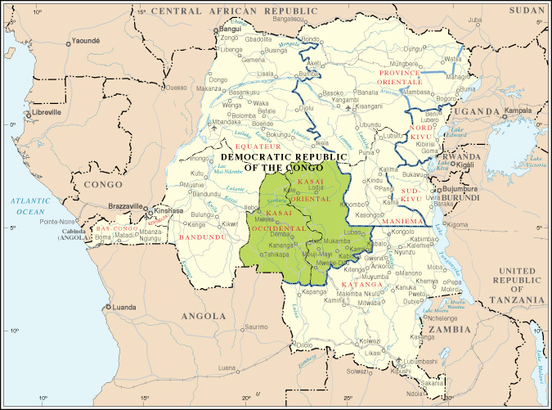
COMMENT ARRIVER Nos Objectifs?
EUROPE
US-CANADA
ASIE
AFRIQUE

Slide 12
POURQUOI NOUS METTRE ENSEMBLE ? EST-IL NECESSAIRE ?
La réponse est dans les deux adages :
─ L’union fait la force.
─ Seul j’irai vite, ensemble nous irons loin.

Slide 13
POURQUOI NOUS METTRE ENSEMBLE ? EST-IL NECESSAIRE ?
1 000 000 détenteurs de 1.00$
1 détenteur de 1 000 000.00$
2 détenteurs de 500 000.00$
PONT DE LA DÉLIVRANCE
Valeur de la compagnie: 1 000 000.00$
4 détenteurs de 250 000.00$
10 détenteurs de 100 000.00$
…................
20 détenteurs de 50 000.00$
100 000 détenteurs de 10.00$

Slide 14
PROBLEMATIQUE DES INTERVENTIONS DES KASAIENS DANS LE KASAI
Sommes-nous les premiers à entreprendre la démarche du développement du Grand Kasaï?
Non! D’autres avant nous ont tenté.
Ont-ils réussi ?
Non! Ils ont échoué (parce qu’il n’y a aucun changement de la vie sociale des habitants dans le Grand Kasaï)
Pourquoi d’abord les autres ont-ils échoué?
Manque de stratégie pour résoudre de façon globale la question du développement dans le Grand Kasaï
Actions isolées (manque d’un cadre global d’action qui affecte les différentes contrées du GK)
Tendance à lier les actions aux villages d’origine
Adversités naturelles aux projets.

Slide 15
QUE SE PASSE-T-IL DANS LE GRAND KASAI EN CE MOMENT ?
Actions individuelles
Actions de coopératives
Actions des ONG locales et étrangères

Slide 16
QUELLE APPROCHE DES PROJETS ?
Projets conçus et exécutés au sein de GKF
Actions d’appui synergétiques aux projets en cours :
Actions d’appui aux Kasaiens déjà sur terrain avec des projets à grand impact sur les communautés (localités ou contrées)
Actions d’appui aux coopératives
Que devons-nous faire afin de réussir là-où les autres ont échoué?
Stratégie globale, Interconnecter physiquement et stratégiquement tous les projets de mêmes objectifs existants dans le GK

Slide 17
INTERCONNEXIONS DES ACTIONS
Interconnexion des projets existants avec les mêmes objectifs dans des contrées différentes à travers :
Les individus
Les coopératives
Les action des ONG
Les actions gouvernementales

Slide 18
INTERCONNEXIONS DES ACTIONS
Etudes des cas (Exemples d’actions sur terrains)
Papa Jean-Pierre d’Afrique du Sud et Pa
Papa Teddy Mukendi de Suisse
Papa Constantin Mukendi d’Australie
Papa Khally de Zambie
Pasteur Kabengele du Kenya
La liste est loin d’être exhaustive.
Quel en est le sens?
Il y a donc besoin d’une coordination que GKF pourra offrir par ses actions.

Slide 19
INTERCONNEXIONS DES ACTIONS
Etudes des cas (Exemples d’actions sur terrains)
Papa Jean-Pierre d’Afrique du Sud et Pa
Papa Teddy Mukendi de Suisse
Papa Constantin Mukendi d’Australie
Papa Khally de Zambie
Pasteur Kabengele du Kenya
La liste est loin d’être exhaustive.
Quel en est le sens?
Continuons le travail d’identification des Kasaiens de la diaspora actifs dans le Grand Kasaï

Slide 20
INTERCONNEXIONS DES ACTIONS
Papa Jean-Pierre Kalala d’Afrique du Sud et Papa

Slide 21
INTERCONNEXIONS DES ACTIONS
Papa Constatin Mukendi d’Australie

Slide 22
INTERCONNEXIONS DES ACTIONS
Papa Teddy Mukendi de Suisse

Slide 23
INTERCONNEXIONS DES ACTIONS
Papa Khally Tshikenda de Zambie

Slide 24
INTERCONNEXIONS DES ACTIONS
Pasteur Kabengele du Kenya

Slide 25
les partenaires immédiat(E)s
Les administrateurs de territoires
Les chefs coutumiers
Les responsables (ou chefs) de villages
Les autorités politico-administratives
Références pour les administrateurs des territoires:
https://www.caid.cd/

Slide 26
REMARQUES FINALES
Dans un processus synergétique de 6 étapes construisons le Grand Kasaï:
Etablissons un réseau international Kasaiens
Mettons nos moyens financiers ensemble
Mettons nos compétences et intelligences ensemble
Définissons les projets de construirons du Grand Kasaï
Finançons les projets
Construisons le Grand Kasaï

Slide 27
Tuasakidila! Merci a tous! THANK YOU!

Slide 28
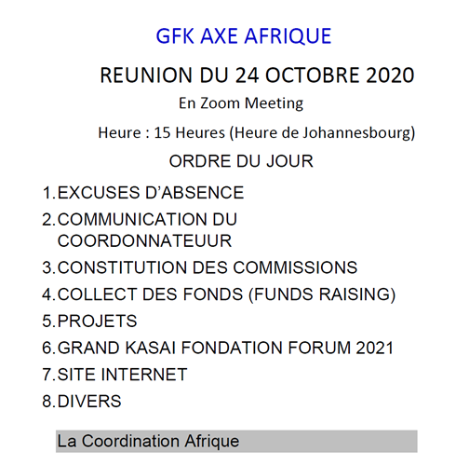

Slide 29
CONSTITUTION DES COOMMISSIONS
Bureau de la Coordination Afrique (Commission de Gestion de la Coordination)
Commission Juridique
Energie Renouvelable
Infrastructures et Désenclavement
Agriculture et Elevage
Pêche et Pisciculture
Mines et Industrie
Education et Formation Professionnelle
Habitat
Nouvelles technologies de l’information (NIT)
Tourisme
Culture, Sport et Arts ;
Economie, Finances et Investissement
Energie Renouvelables
Santé
Environnement et développement durable

Slide 30
CONSTITUTION DES COOMMISSIONS
Bureau de la Coordination Afrique (Commission de gestion de la coordination)
Président – Coordonnateur
Secrétaire (1)
Trésorier (1)
Trésoriers adjoints (2)
Comptable (1)
Rapporteurs (3)

Slide 31
CONSTITUTION DES COOMMISSIONS
Les autres commissions
Commission Juridique
Energie Renouvelable
Infrastructures et Désenclavement
Agriculture et Elevage
Pêche et Pisciculture
Mines et Industrie
Education et Formation Professionnelle
Habitat
Nouvelles technologies de l’information (NIT)
Tourisme
Culture, Sport et Arts ;
Economie, Finances et Investissement
Energie Renouvelables
Santé
Environnement et développement durable

Slide 32
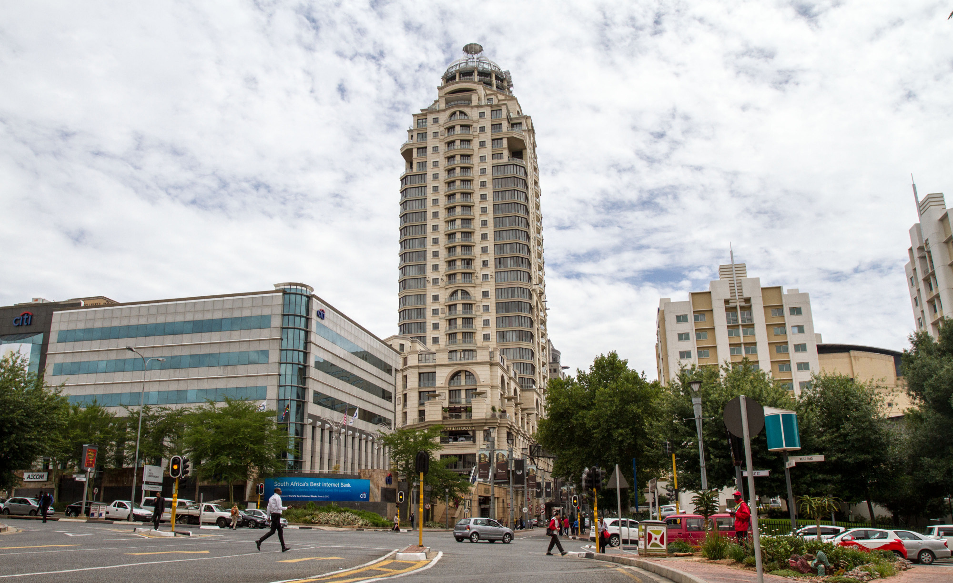
COLLECT DES FONDS (FUNDS RAISING)
Méthode de collecte des fonds
Method Selected : Paypal
Banque: Citibank

Slide 33
COLLECT DES FONDS (FUNDS RAISING)
Méthode de collecte des fonds
Method Selected : Paypal
Banque: Citibank
RSA | BOTSWANA | NAMIBIA | ZAMBIA | KENYA | ZIMBABWE
Absa | Absa |  | Barclays | Barclays
African Bank
Bidvest bank
FNB | FNB | FNB
Nedbank |  | Nedbank
Capitec
Citibank
Standard Bank | Standard Ch | Standard B | Standard Ch | Standard Ch

Slide 34
COLLECT DES FONDS (FUNDS RAISING)
Niveau de cotisation
Définir le niveau des cotisations mensuelles
Composantes de cotisation
Fonctionnement de la coordination Afrique
Les actions humanitaires
Les projets de GKF

Slide 35
SITE INTERNET
Papa Louis
Site en cours de construction
Il y a encore des rubriques à ajouter
Proposition de thèmes à ajouter en rapport avec le développement

Slide 36
PROJETS
Avez-vous en tète des projets auxquels vous pensez souvent pour l’amélioration des conditions de vie du Grand Kasaï?
Quel doit être le premier projet qui constituer un socle pour la réalisation des projets subséquents?

Slide 37
PROJETS
Avez-vous en tète des projets auxquels vous pensez souvent pour l’amélioration des conditions de vie du Grand Kasaï?
Quel doit être le premier projet qui constituer un socle pour la réalisation des projets subséquents?
Infrastructures routières, agriculture, hôpitaux, écoles, habitat,…?

Slide 38
PROJETS
Avez-vous en tète des projets auxquels vous pensez souvent pour l’amélioration des conditions de vie du Grand Kasaï?
Quel doit être le premier projet qui constituer un socle pour la réalisation des projets subséquents?
L’axe routier Kalamba-Mbuji – Kananga – Mbuji-Mayi

Slide 39
FORUM 2021 DU GRAND KASAI FONDATION
Qu’est-ce que le Forum 2021?
Une rencontre de discussion des Kasaiens
Pourquoi ce forum?
Offrir un cadre de rencontre entre têtes pensantes de l’espace Grand Kasaï, toutes les catégories confondues, afin de discuter et échanger ensemble autour de l’avenir de cet espace pendant et après le présent pouvoir
Objectif a cour terme:
Avoir a la fin du Forum des projets exécutables a démarrer dans un bref délai.

Slide 40
Divers

Slide 41
FIN DE LA REUNION
MERCI ET A LA PROCHAINE!

